Slide 1
Художественные промыслы России
XIX век

Slide 2
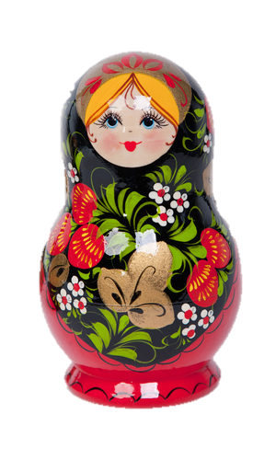
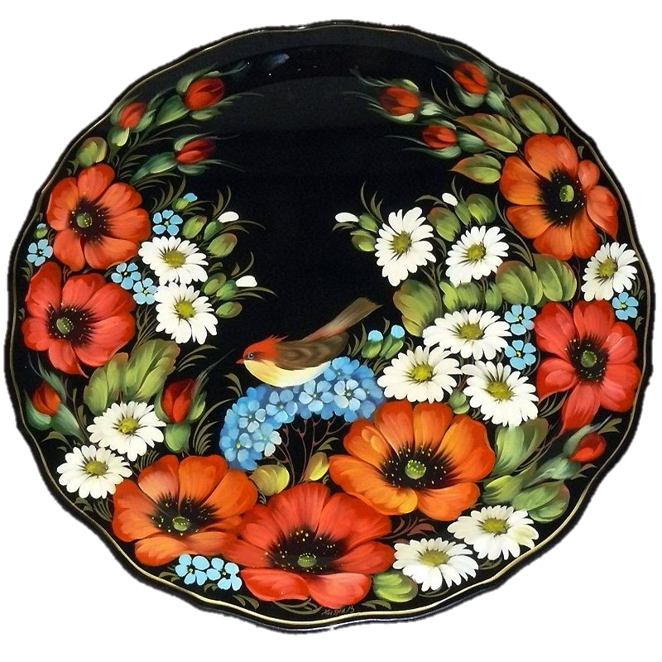
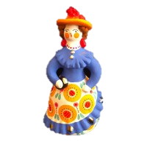
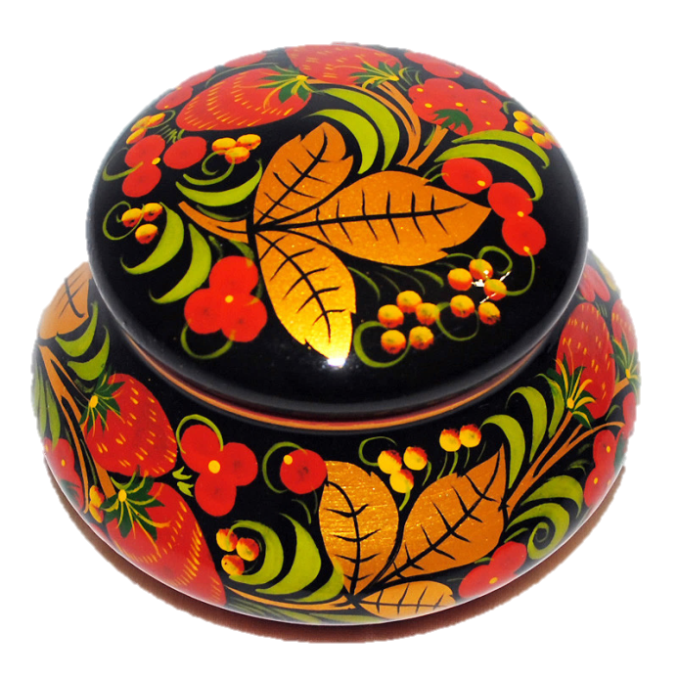
Вторая половина XIX века стала временем возрождения интереса к древним полузабытым русским ремеслам. Изделия народных мастеров из предметов повседневного быта превращаются в произведения искусства. Это относится к таким видам ремесел , как вышивка, керамика, художественная обработка металла, камня, дерева и кости

Slide 3
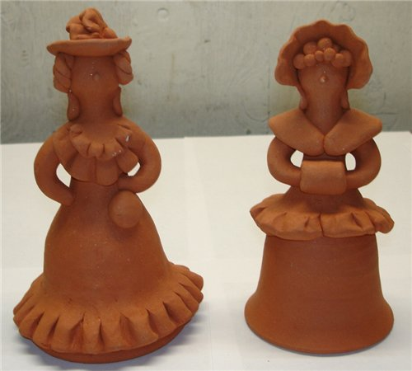
Дымковская игрушка
Ды́мковская игру́шка — один из русских народных глиняных художественных промыслов. Возник в заречной слободе Дымково, близ города Вятки (ныне на территории города Кирова).
Дымковская игрушка — изделие ручной работы. Каждая игрушка — создание одного мастера. Изготовление игрушки от лепки и до росписи — процесс творческий, никогда не повторяющийся. Нет и не может быть двух абсолютно одинаковых изделий.

Slide 4
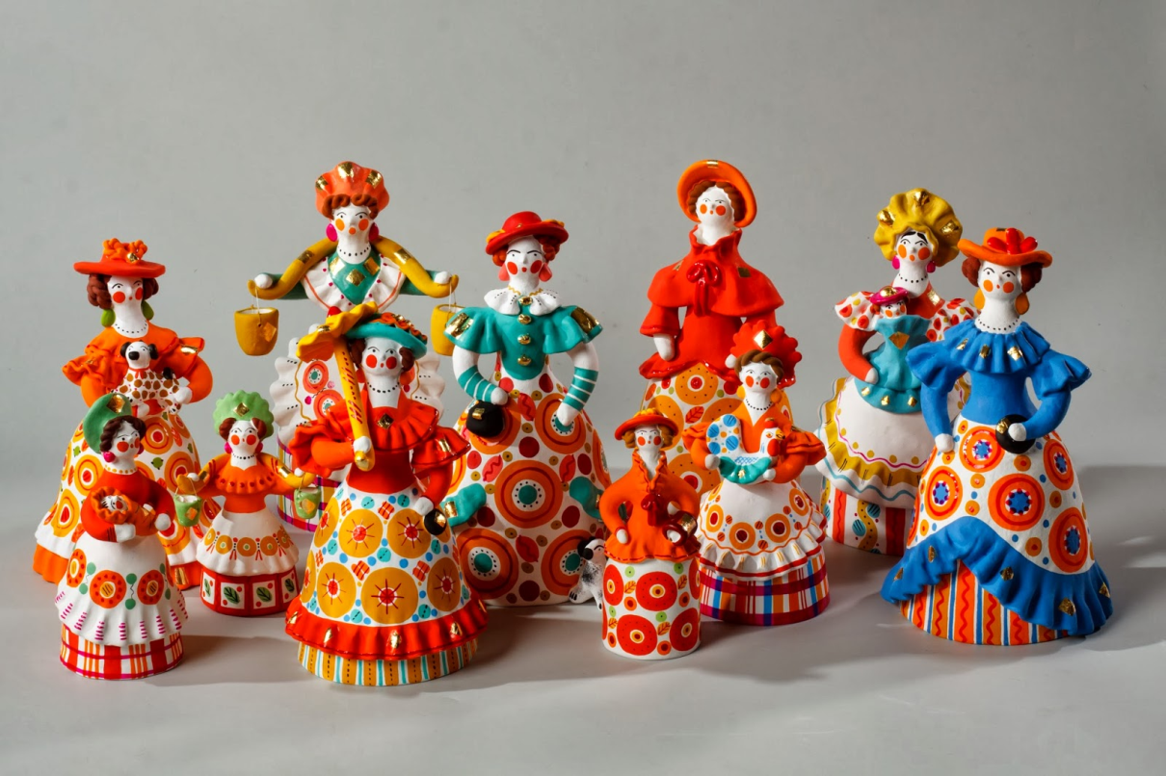
Раньше игрушки расписывали темперными красками, замешанными на яйце с квасом, используя вместо кистей палочки и перья. Расписанную игрушку вновь покрывали взбитым яйцом, что придавало блёклым анилиновым краскам блеск и яркость. Сегодня для росписи применяются анилиновые красители и мягкие колонковые кисти. Использование широкой гаммы цветов, в которой много красного, жёлтого, синего, зелёного, алого, придаёт дымковской игрушке особую яркость и нарядность. Строго геометрический орнамент строится по разнообразным композиционным схемам: клетки, полоски, круги, точки наносятся в различных сочетаниях. Завершают украшение игрушки-ромбики из потали или сусального золота, наклеенные поверх узора.
Наиболее распространённые сюжеты: няньки с детьми, водоноски, бараны с золотыми рогами, индюшки, петухи, олени, молодые люди, скоморохи, барыни.

Slide 5
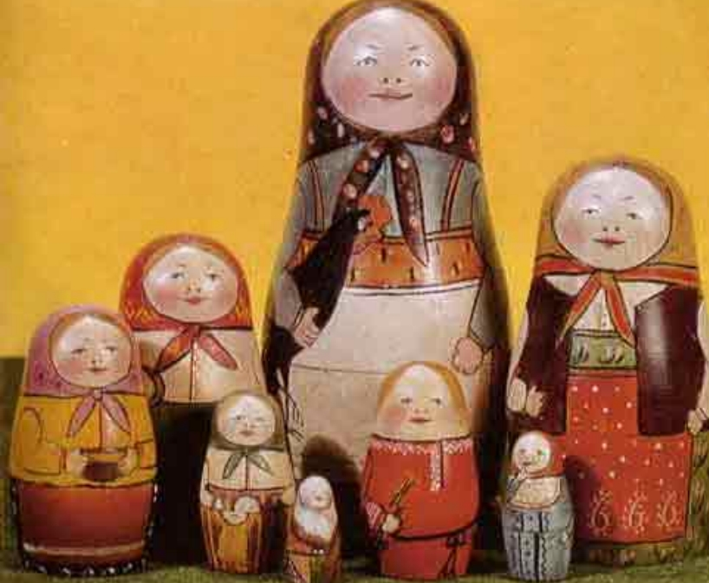
Матрёшка
Матрёшка — русская деревянная игрушка в виде расписной куклы, внутри которой находятся подобные ей куклы меньшего размера. Число вложенных кукол обычно от трёх и более.
(появилась в России в 90-х годах XIX века, в период бурного экономического и культурного развития страны.)
Первая русская матрёшка, выточенная по эскизам С. В. Малютина лучшим игрушечником из Сергиева Посада В. Звёздочкиным, была восьмиместная. За девочкой с чёрным петухом следовал мальчик, затем опять девочка. Все фигурки отличались друг от друга, а последняя, восьмая, изображала спелёнатого младенца.

Slide 6
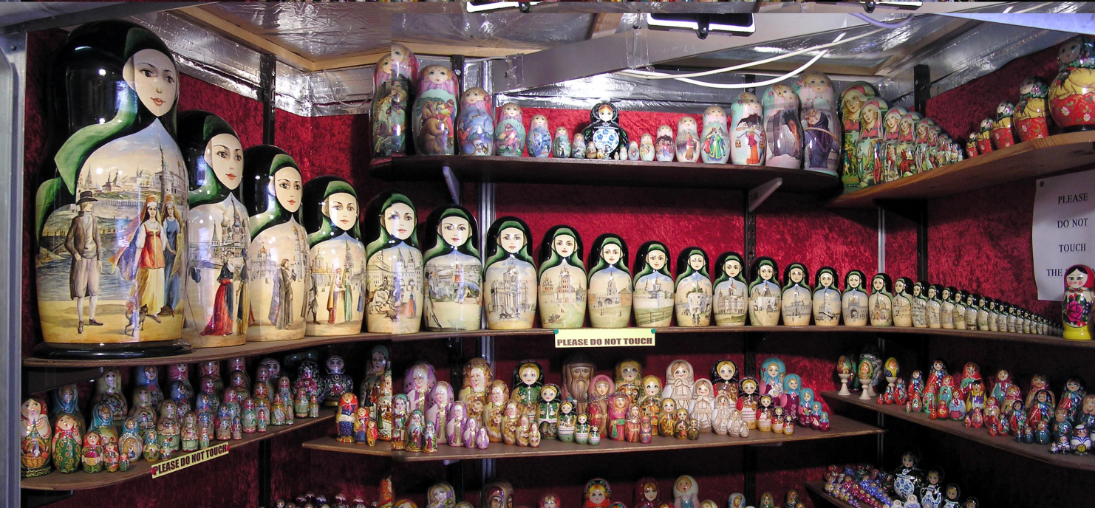
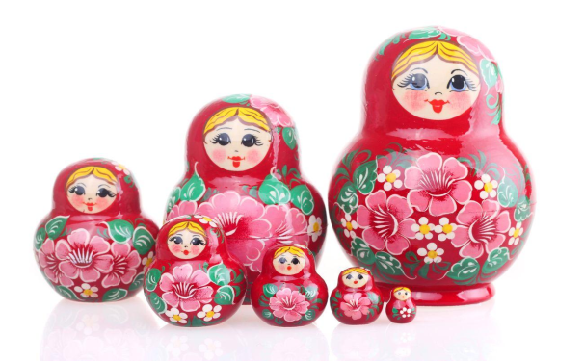
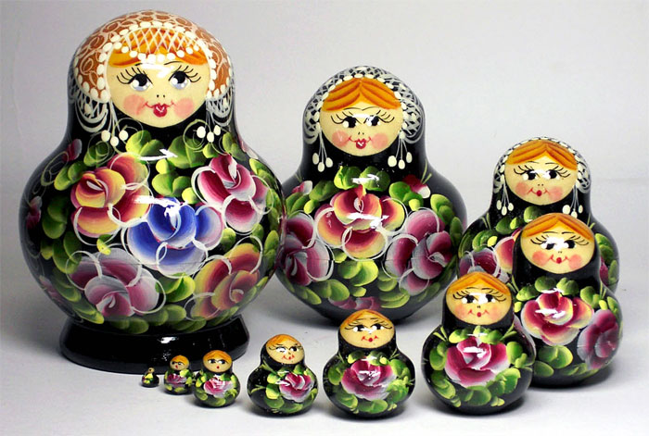
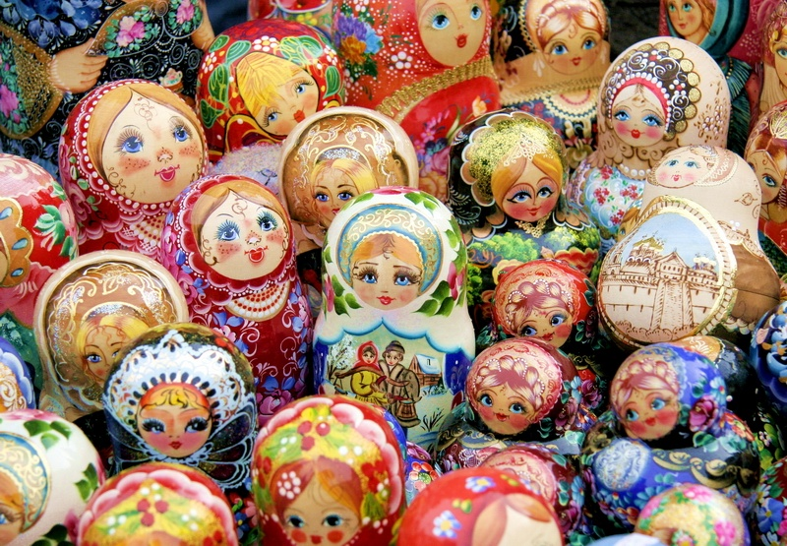
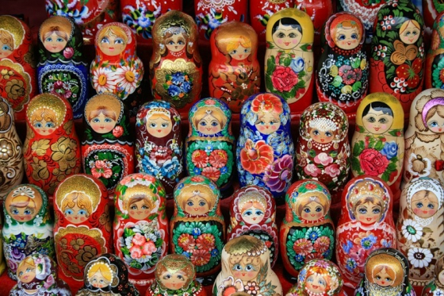

Slide 7
Павловопосадские набивные платки
Павловопосадские шали (платки) — один из русских народных промыслов.
Художественные особенности
Рисунок павловопосадских платков развивался от стандартных образцов, характерных для тканей московского региона и восходящих к восточным шалям («турецкий узор»).
В 1870-х годах возникла тенденция к расширению ассортимента платков с натуралистическими цветочными мотивами. Предпочтение отдавалось садовым цветам, прежде всего, розам и георгинам.
В конце XIX — начале XX века происходит окончательное оформление стиля: объемное изображение цветов, собранных в букеты, гирлянды или разбросанных по полю платка на чёрном или красном фоне, иногда с добавлением орнамента и стилизованных растительных элементов. Платки выполнялись из полупрозрачной или плотной шерстяной ткани.

Slide 8
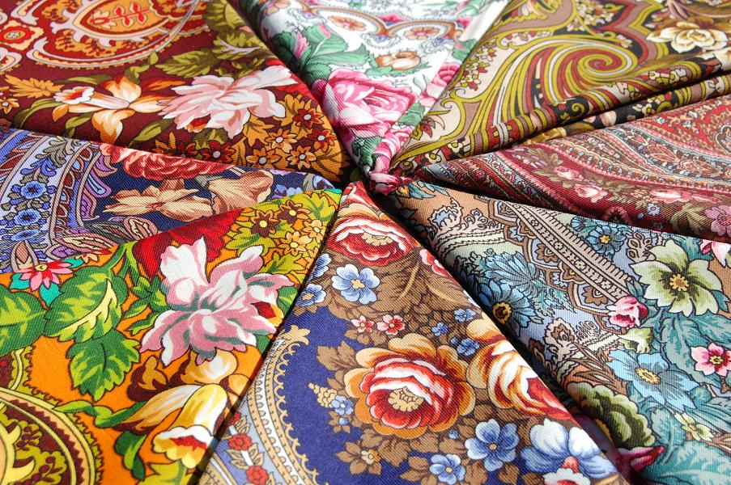
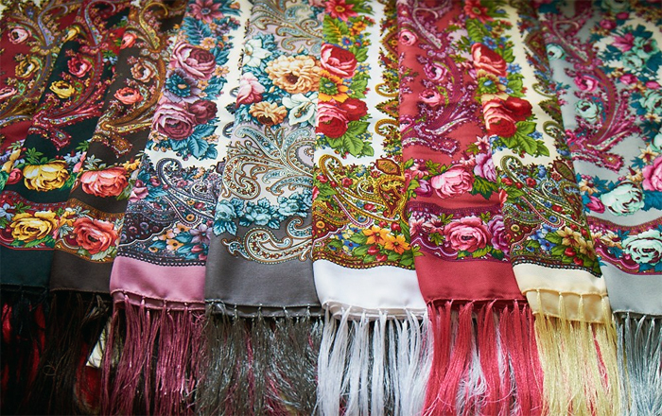
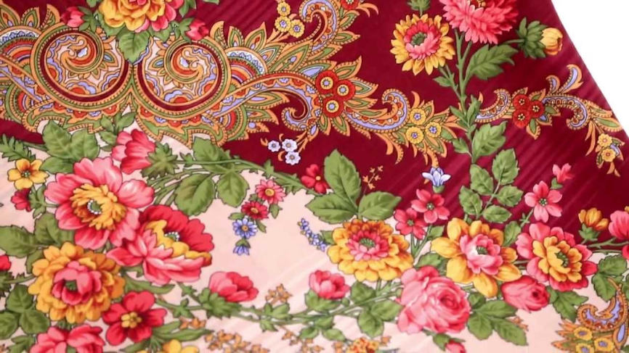
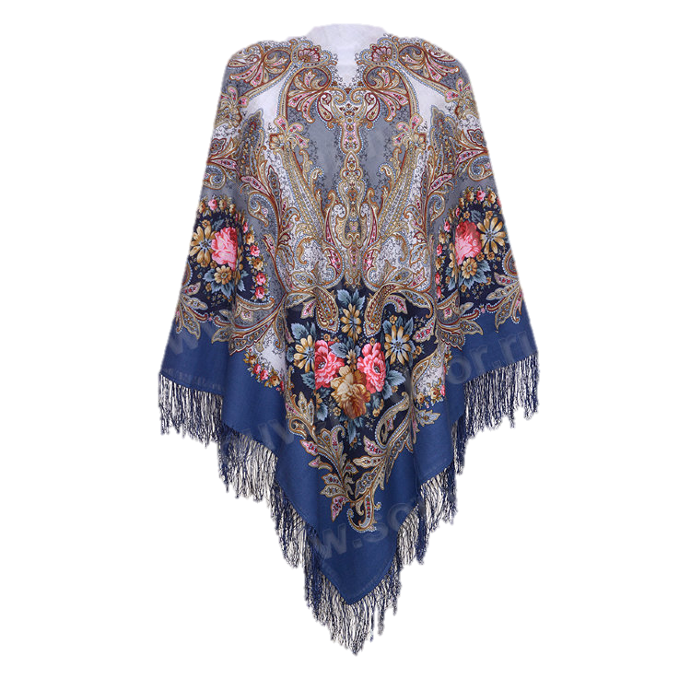
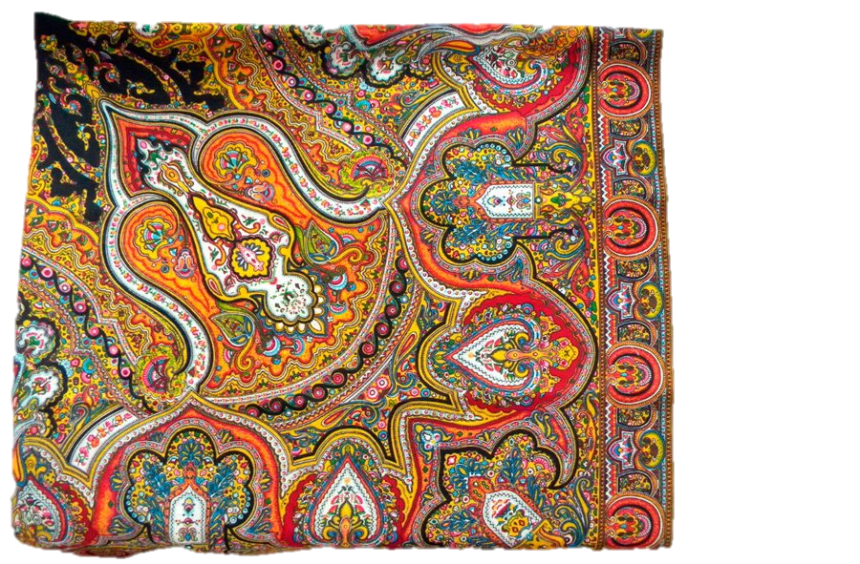
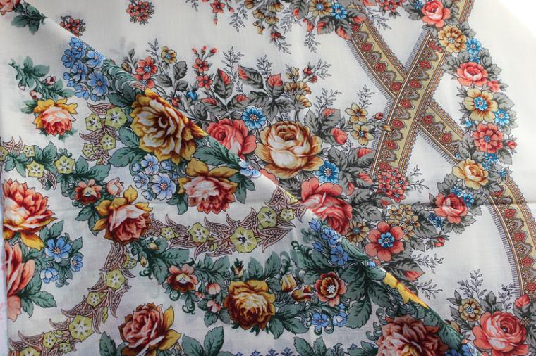

Slide 9
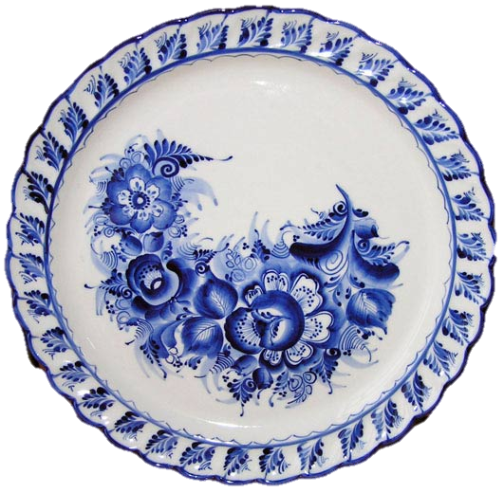
Гжель
Гжель — русский народный промысел производства керамики и фарфора и вид русской народной росписи.
Сохранила свое художественное своеобразие гжельская посуда с сочным синим рисунком на белом фоне и полные народного юмора фигурки – статуэтки, выполненные вручную в небольших крестьянских мастерских.

Slide 10
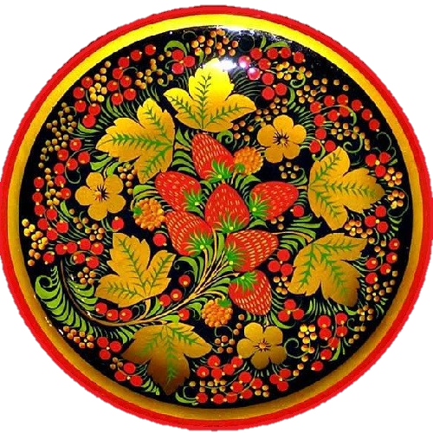
Хохлома
Хохлома́ — старинный русский народный промысел.
Представляет собой декоративную роспись деревянной посуды и мебели, выполненную красными, зелёными и золотистыми тонами по чёрному фону.
Роспись
Роспись выглядит ярко, несмотря на тёмный фон. Для создания рисунка используются такие цвета, как красный, жёлтый, оранжевый, немного зелёный и голубой. Также в росписи всегда присутствует золотой цвет. Традиционные элементы Хохломы — красные сочные ягоды рябины и земляники, цветы и ветки. Также часто встречаются птицы, рыбы и звери.

Slide 11
В росписи применяются масляные краски. Главные цвета, определяющие характер и узнаваемость хохломской росписи — красный и чёрный (киноварь и сажа), но для оживления узора допускаются и другие — коричневый, светлого тона зелень, жёлтый тон.
Выделяют роспись «верховую» (когда по закрашенному серебристому фону наносят рисунок (криуль — основная линия композиции, на неё «насаживают» такие элементы как осочки, капельки, усики, завитки т. д.) красным и чёрным цветом и «под фон» (сначала намечается контур орнамента, а потом заполняется чёрной краской фон, рисунок листа или цветочка остаётся золотым). Кроме того, существуют разнообразные виды орнаментов:
«пряник» — обычно внутри чашки или блюда геометрическая фигура — квадрат или ромб — украшенная травкой, ягодами, цветами;
«травка» — узор из крупных и мелких травинок;
«кудрина» — листья и цветы в виде золотых завитков на красном или чёрном фоне;
Все изделия расписываются вручную, причём роспись нигде не повторяется. Какой бы выразительной ни была роспись, пока узор или фон остаются серебристыми, это ещё не настоящая «хохлома».
Расписанные изделия 4—5 раз покрывают специальным лаком (с промежуточной сушкой после каждого слоя) и, наконец, закаливают в течение 3—4 часов в печи при температуре +150… +160 °C до образования масляно-лаковой плёнки золотистого цвета. Так получается знаменитая «золотая хохлома».

Slide 12
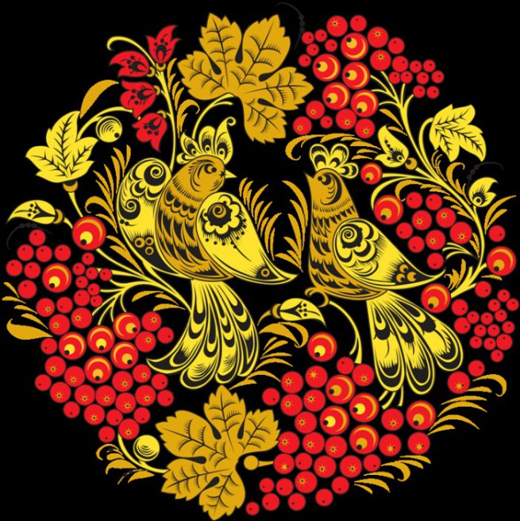
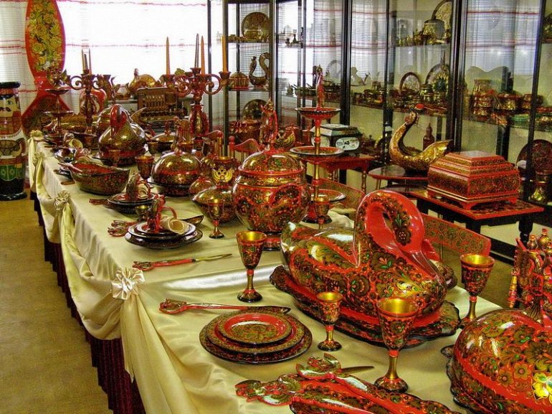
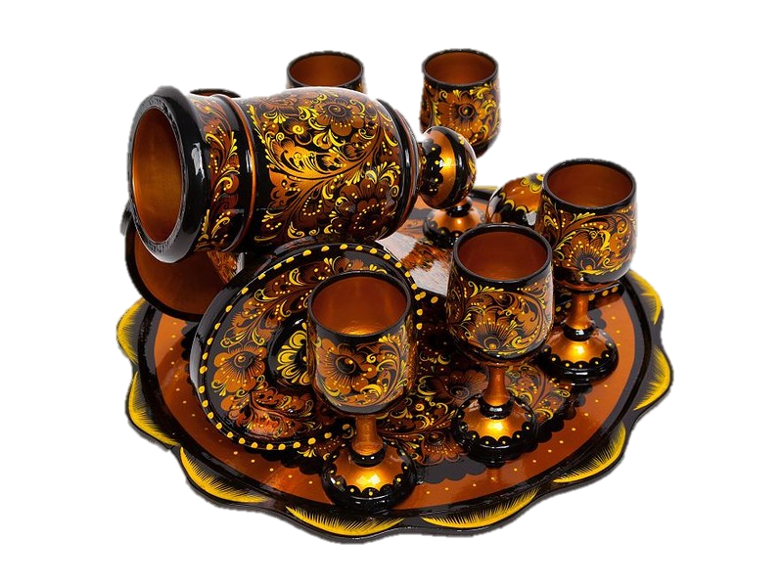
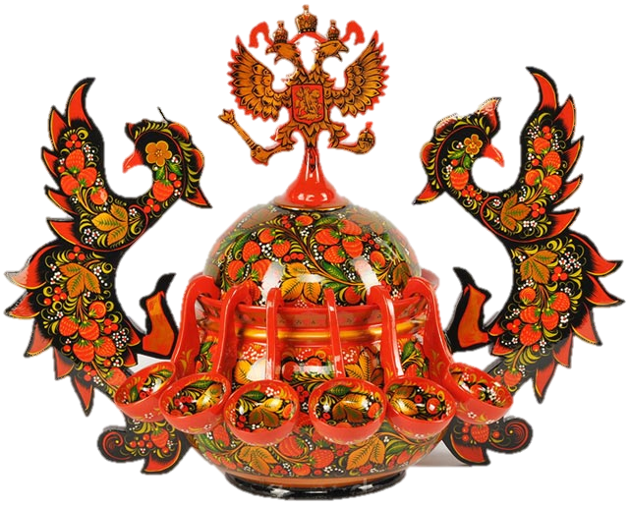
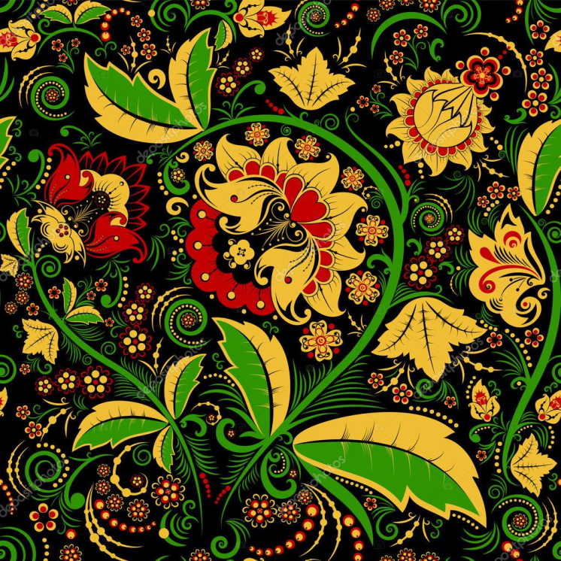
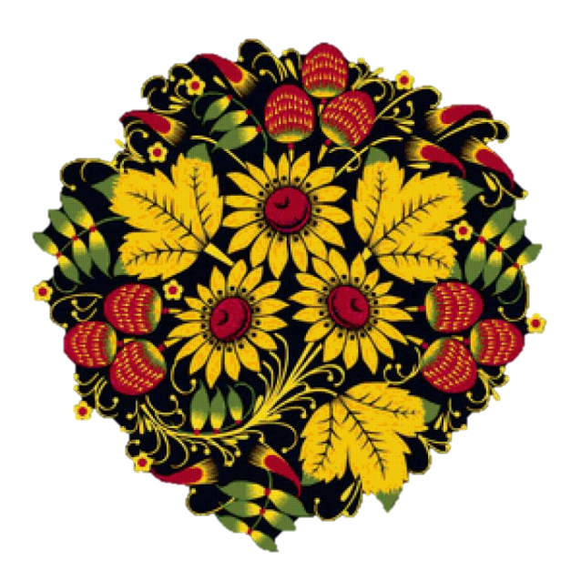

Slide 13
Мстёрская лаковая миниатюра
Мстёрская лаковая миниатюра — вид русского народного творчества, возникший в посёлке Мстёра Владимирской области.
Изготовление
Последовательность приемов живописи аналогична иконописи. Сначала рисунок с помощью «припороха» переносится с кальки на крышку коробки. Затем производится «роскрышь» — нанесение композиции. После этого начинается детальная длительная «роспись». За ними следуют «плави» — приведение цвета к единству. Заканчивает письмо «бликовка» белилами либо творёным золотом. Готовая вещь покрывается шестью слоями прозрачного лака, сушится в печи и полируется.
Живопись имеет отвлечённый характер своеобразного панно. Характерная особенность Мстёрской живописи — ковровая декоративность, разнообразность и утонченность колористических оттенков с единством общего тона композиции. Цветовая гамма — голубовато-серебристая, охристо-желтая и красная. В изделиях сочетаются растительные и геометрические узоры.

